Slide 1
Present Perfect - настоящее совершенное время

Slide 2
Время Present Perfect обозначает действие, которое завершилось к настоящему моменту или завершено в период настоящего времени. Мы говорим, что кто-то что-то сделал (а не просто делал), сходил (а не просто ходил), съездил (а не просто ездил), купил (а не покупал), встретился (а не встречался). Иными словами, на этот момент действие завершено и есть какой-то результат этого действия (или бездействия).

Slide 3
Present Perfect образуется при помощи вспомогательного глагола to have в настоящем времени ( have, has ) и причастия прошедшего времени смыслового глагола - Past Participle (III-я форма или ed-форма).

Slide 4
Вопросы, начинающиеся с when (когда) и what time (в какое время) нельзя задавать в Present Perfect, потому что с их помощью мы хотим узнать о времени события, а для этого нужно время Past Simple.

Slide 5
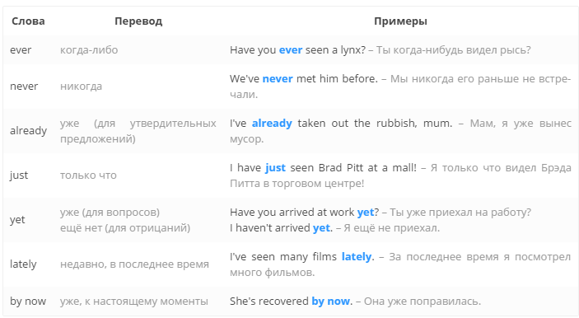
Слова и выражения для Present Perfect. Обратите внимание, где они стоят в предложении

Slide 6
Образование Present Perfect
Сокращенные формы I have = I’ve He has = He’s I have not = I haven’t He has not = He hasn’t

Slide 7
Употребление Present Perfect
1. Действие произошло в неопределенное время в прошлом (важно не время, а результат)
Время действия не указано. Мы не знаем точно, когда произошло действие, либо время не имеет значения. Действие произошло в прошлом вообще, неважно когда. Важно не время совершения действия, а его результат.
Мы думаем не о прошлом действии, а о его результате для настоящего.
Примеры
I’ve seen this movie. — Я видел этот фильм. Т.е. я видел этот фильм вообще, неважно когда. Важен только результат для настоящего.
Mike has travelled a lot. — Майк много путешествовал. Майк много путешествовал вообще, неизвестно когда.

Slide 8
2. Действие началось в прошлом, продолжается в настоящем и может продолжаться в будущем.
При этом могут использоваться слова since (с тех пор как) и for (в течение).
Примеры
We have lived in Kiev since 1985. — Мы живем в Киеве с 1985 года. Т.е. мы начали жить в Киеве в 1985 году, продолжаем жить и, возможно, будем жить и дальше.
She has been my teacher of music for many years. — Она была моей учительницей музыки много лет. Т.е. она была, есть и, возможно будет и дальше моей учительницей музыки!

Slide 9
3. Время совершения законченного действия определено словами just (только что), already (уже), yet (еще)
Здесь явная связь с настоящим: только что, уже, еще!
Примеры
I’ve just written a letter. — Я только что написал письмо. He has already arrived. — Он уже приехал. The show has not begun yet. — Шоу еще не началось.

Slide 10
4. Действие совершилось в период, который еще не закончился
Периодом, который еще не закончился: today (сегодня), this morning (этим утром), this week (на этой неделе), this month (в этом месяце), this year (в этом году) и т.д., и даже целая жизнь!
Периодом, который закончился: yesterday (вчера), last week (на прошлой неделе), last month (в прошлом месяце), last year (в прошлом году) и т.д. И даже, например, this morning, если утро уже закончилось, и наступил день!
Примеры
Mary has called her son this morning. — Мэри звонила сыну утром. Утро еще не закончилось, значит, период действия продолжается. Поэтому есть связь с настоящим.
I have never been to China. — Я никогда не был в Китае. Have you ever been to Australia? — Вы когда-нибудь были в Австралии?
Тут можно было бы добавить — никогда (или когда-нибудь) в своей жизни! Я никогда в жизни не был в Китае. Период действия (в данном примере — жизнь) еще не закончился.

Slide 11
5. Описание событий недавнего прошлого
Обычно при этом используются слова recently (недавно), lately (недавно, в последнее время).
Примеры
He has come back recently. — Он вернулся недавно. I’ve worked hard lately. — В последнее время я много работал.
Недавнее прошлое потому и недавнее, что имеет связь с настоящим. По сути, это означает, что период времени еще не закончился (см. п.4).

Slide 12
6. Действие происходит в первый (второй, третий и т.д.) раз
Примеры
It’s the first time I’ve been here. — Я здесь в первый раз. It’s the first time I’ve done it. — Я делаю это в первый раз. It’s the first time I’ve driven a car. — Я веду машину в первый раз. It’s the third time she’s called him this morning. — Она звонит ему этим утром уже в третий раз.
Внимание! Не I do, а I’ve done!

Slide 13
Примечание
Обратите внимание на разницу употребления глаголов gone и been.
Жил-был Джек. И вот решил он поехать во Францию.
Jack has gone to France. — Джек уехал во Францию. Т.е. Джек сейчас едет во Францию или находится там.
Но потом Джек вернулся, и теперь он снова на родине. Это значит:
Jack has been to France. — Джек был во Франции. Он там был, теперь его там уже нет.

